Slide 1
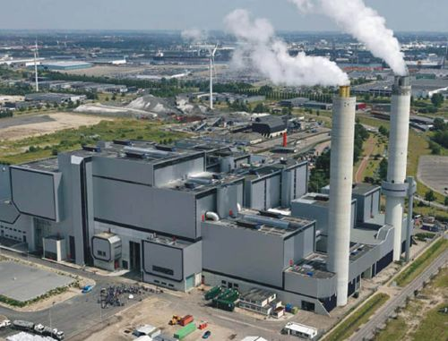
TO ΜΗΧΑΝΟΛΟΓΙΚΟ ΕΡΓΟΣΤΑΣΙΟ
ΒΑΣΙΚΑ ΣΤΟΙΧΕΙΑ ΜΗΧΑΝΟΛΟΓΙΑΣ
ΠΑΛΑΙΟΔΗΜΟΥ ΟΥΡΑΝΙΑ
ΜΗΧΑΝΟΛΟΓΟΣ ΠΕ-82
ΕΠΑ.Λ. ΜΑΚΡΥΝΕΙΑΣ

Slide 2
ΣΤΟΧΟΙ ΜΑΘΗΜΑΤΟΣ
Με τη συμπλήρωση του μέρους αυτού, ο μαθητής θα είναι
σε θέση να:
Να κατονομάζει τα βασικά τμήματα του μηχανολογικού
εργοστασίου.
Να περιγράφει τις εργασίες που διεξάγονται σε κάθε τμήμα του μηχανολογικού εργοστασίου.
Να κατονομάζει τις βασικές πρώτες ύλες που χρησιμοποιούνται στο μηχανολογικό εργοστάσιο.
Να κατονομάζει και εξηγεί τους τρόπους βιομηχανικής παραγωγής μηχανολογικών προϊόντων

Slide 3
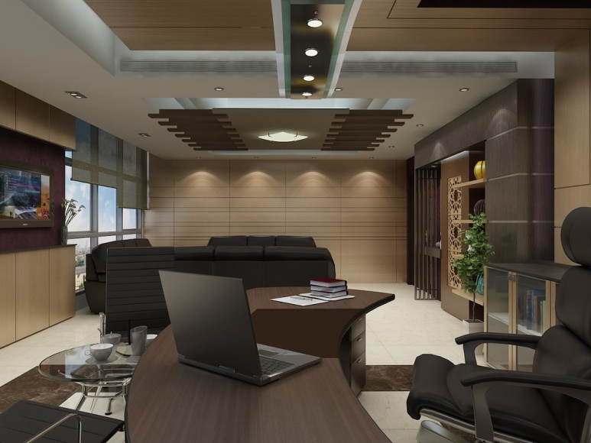
ΤΟ ΣΥΓΧΡΟΝΟ ΜΗΧΑΝΟΛΟΓΙΚΟ ΕΡΓΟΣΤΑΣΙΟ
1. ΤΜΗΜΑ ΔΙΟΙΚΗΣΗΣ
Διοικητικό συμβούλιο
Γενικός Διευθυντής
Αρχιμηχανικός ( Μηχανολόγος – Μηχανικός)
Έχει προσωπικό εκπαιδευμένο στη διοίκηση επιχειρήσεων κατά κύριο λόγο καταρτισμένο τεχνολογικά σε θέματα βιομηχανικής παραγωγής. Έχει την κύρια ευθύνη στην λήψη αποφάσεων που αφορούν στο πρόγραμμα λειτουργίας του εργοστασίου, στην ορθή παραγωγή και στην υγιεινή και ασφάλεια των εργαζομένων.

Slide 4
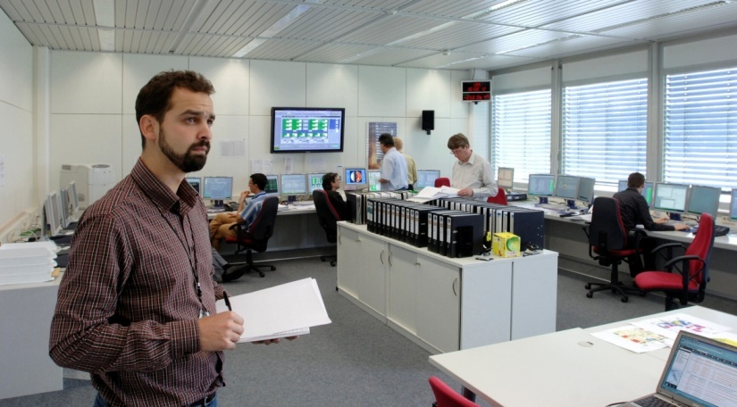
ΤΟ ΣΥΓΧΡΟΝΟ ΜΗΧΑΝΟΛΟΓΙΚΟ ΕΡΓΟΣΤΑΣΙΟ
2. ΤΜΗΜΑ ΜΕΛΕΤΩΝ & ΕΡΕΥΝΑΣ
ΣΧΕΔΙΑΣΤΗΡΙΟ-ΑΡΧΕΙΟ
ΒΙΒΛΙΟΘΗΚΗ
ΔΟΚΙΜΑΣΤΗΡΙΟ
Ασχολείται με την εξεύρεση των πιο κατάλληλων μεθόδων παραγωγής, δηλαδή οικονομικότεροι μέθοδοι και βελτιωμένη ποιότητα προϊόντων που να ικανοποιούν την προβλεπόμενη ανάγκη της αγοράς.
Ακόμη ασχολείται με την προεργασία που ακολουθείται από την στιγμή η διοίκηση του εργοστασίου θα αποφασίσει την παραγωγή ενός προϊόντος.

Slide 5
2. ΤΜΗΜΑ ΜΕΛΕΤΩΝ & ΕΡΕΥΝΑΣ
ΔΙΑΠΙΣΤΩΣΗ ΑΝΑΓΚΗΣ ΤΗΣ ΑΓΟΡΑΣ
ΣΧΕΔΙΑΣΜΟΣ ΠΡΟΙΟΝΤΟΣ
ΚΑΤΑΣΚΕΥΑΣΤΙΚΑ ΣΧΕΔΙΑ
ΚΑΤΑΣΚΕΥΗ ΠΡΟΤΥΠΟΥ
ΠΕΙΡΑΜΑΤΙΚΗ ΔΟΚΙΜΗ
ΕΠΑΝΑΣΧΕΔΙΑΣΜΟΣ
ΑΛΛΑΓΗ/
ΒΕΛΤΙΩΣΗ?
ΝΑΙ
ΟΧΙ
ΜΑΖΙΚΗ ΠΑΡΑΓΩΓΗ ΤΕΛΙΚΟΥ ΠΡΟΙΟΝΤΟΣ

Slide 6
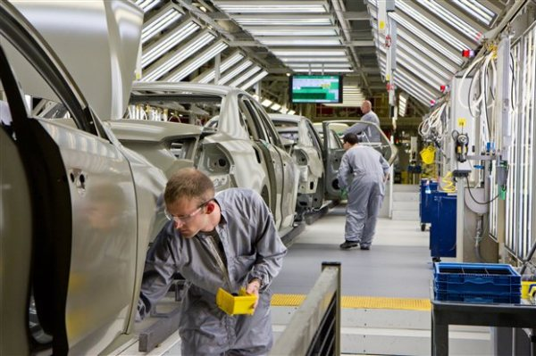
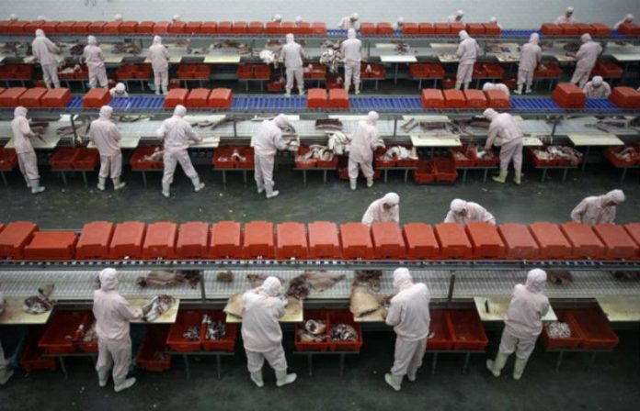
ΤΟ ΣΥΓΧΡΟΝΟ ΜΗΧΑΝΟΛΟΓΙΚΟ ΕΡΓΟΣΤΑΣΙΟ
3. ΤΜΗΜΑ ΠΑΡΑΓΩΓΗΣ
Είναι το τμήμα στο οποίο γίνεται η παραγωγή του προϊόντος. Περιλαμβάνει:
ΑΠΟΘΗΚΗ ΠΡΩΤΩΝ ΥΛΩΝ
ΑΠΟΘΗΚΗ ΕΡΓΑΛΕΙΩΝ
ΧΥΤΗΡΙΟ-ΠΡΟΤΥΠΟΠΟΙΕΙΟ
ΜΗΧΑΝΟΥΡΓΕΙΟ
ΕΦΑΡΜΟΣΤΗΡΙΟ
ΣΙΔΗΡΟΥΡΓΕΙΟ
ΚΑΜΙΝΕΥΤΗΡΙΟ
ΤΜΗΜΑ ΣΥΓΚΟΛΛΗΣΕΩΝ
ΛΕΥΚΟΣΙΔΗΡΟΥΡΓΕΙΟ
ΕΠΙΜΕΤΑΛΛΩΣΕΩΝ
ΣΥΝΑΡΜΟΛΟΓΗΣΗΣ
ΣΥΣΚΕΥΑΣΙΑΣ
ΑΠΟΘΗΚΗ ΤΕΛΙΚΩΝ ΚΑΤΑΣΚΕΥΩΝ

Slide 7
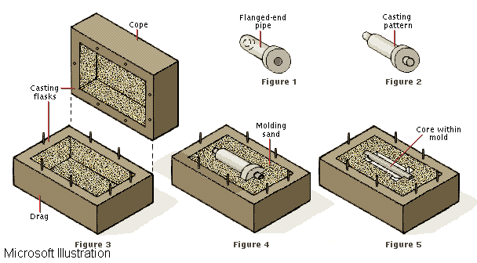
3. ΤΜΗΜΑ ΠΑΡΑΓΩΓΗΣ
1. ΠΡΩΤΕΣ ΥΛΕΣ
2. ΑΠΟΘΗΚΗ ΕΡΓΑΛΕΙΩΝ
3. ΧΥΤΗΡΙΟ ΠΡΟΤΥΠΟΠΟΙΕΙΟ
4.ΜΗΧΑΝΟΥΡΓΕΙΟ
5. ΕΦΑΡΜΟΣΤΗΡΙΟ

Slide 8
3. ΤΜΗΜΑ ΠΑΡΑΓΩΓΗΣ
6. ΣΙΔΗΡΟΥΡΓΕΙΟ
7.ΚΑΜΙΝΕΥΤΗΡΙΟ
8. ΤΜΗΜΑ ΣΥΓΚΟΛΛΗΣΕΩΝ
9. ΕΛΑΣΜΑΤΟΥΡΓΕΙΟ

Slide 9
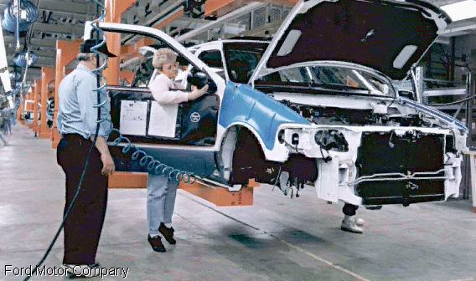
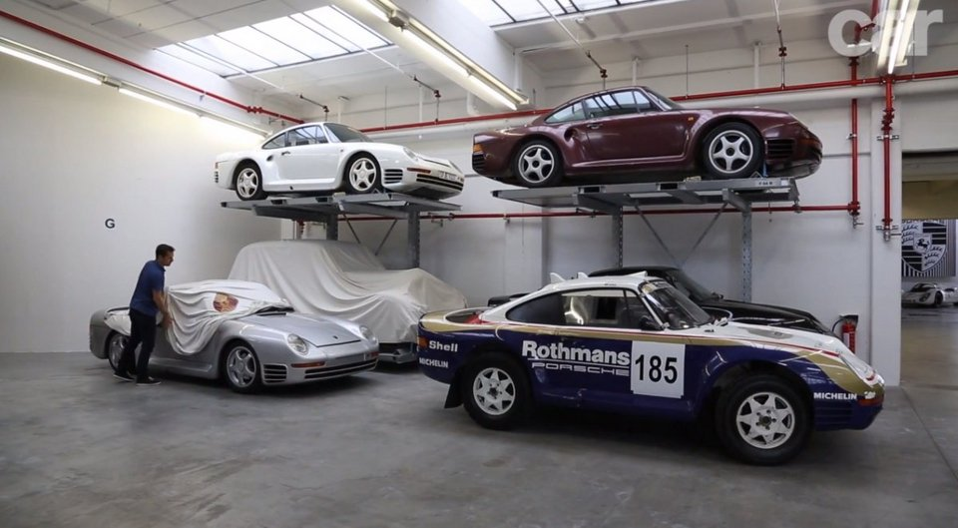
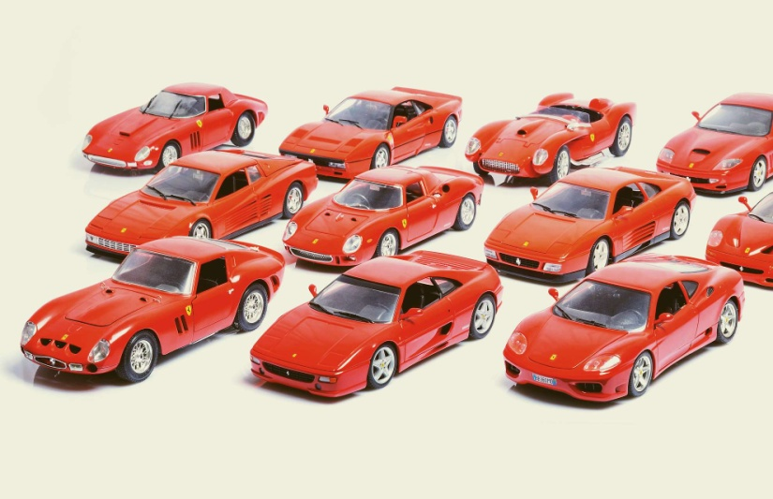
3. ΤΜΗΜΑ ΠΑΡΑΓΩΓΗΣ
10. ΤΜΗΜΑ ΕΠΙΜΕΤΑΛΛΩΣΕΩΝ
11. ΤΜΗΜΑ ΣΥΝΑΡΜΟΛΟΓΗΣΗΣ
12. ΑΠΟΘΗΚΗ ΑΠΟΠΕΡΑΤΩΜΕΝΩΝ ΚΑΤΑΣΚΕΥΩΝ

Slide 10
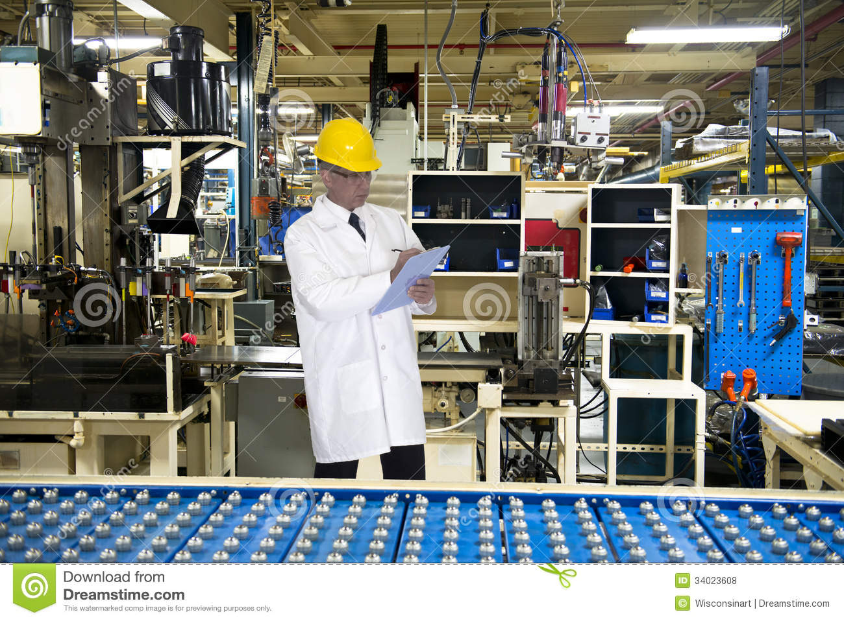
ΤΟ ΣΥΓΧΡΟΝΟ ΜΗΧΑΝΟΛΟΓΙΚΟ ΕΡΓΟΣΤΑΣΙΟ
4. ΤΜΗΜΑ ΕΛΕΓΧΟΥ ΠΟΙΟΤΗΤΑΣ
ΕΡΓΑΣΤΗΡΙΟ ΜΕΤΡΟΛΟΓΙΑΣ ΓΙΑ ΤΟ ΣΥΝΕΧΗ ΕΛΕΓΧΟ ΠΟΙΟΤΗΤΑΣ ΤΩΝ ΠΡΟΙΟΝΤΩΝ ΓΙΑ ΝΑ ΑΝΤΑΠΟΚΡΙΝΟΝΤΑΙ ΣΤΙΣ ΠΡΟΔΙΑΓΡΑΦΕΣ ΚΑΙ ΑΠΑΙΤΗΣΕΙΣ.

Slide 11
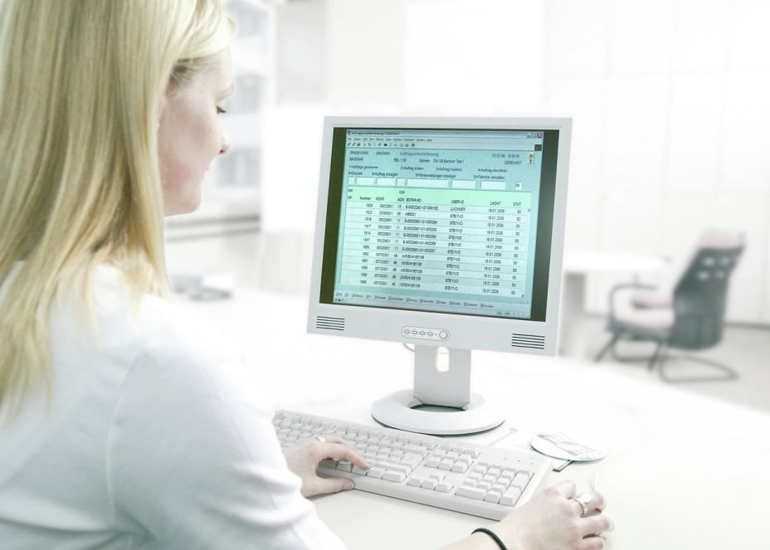
ΤΟ ΣΥΓΧΡΟΝΟ ΜΗΧΑΝΟΛΟΓΙΚΟ ΕΡΓΟΣΤΑΣΙΟ
5. ΕΜΠΟΡΙΚΟ ΤΜΗΜΑ
ΔΙΑΘΕΣΗ ΠΡΟΙΟΝΤΩΝ
ΠΡΟΜΗΘΕΙΑ ΠΡΩΤΩΝ ΥΛΩΝ
ΠΡΟΜΗΘΕΙΑ ΕΡΓΑΛΕΙΩΝ
Είναι υπεύθυνο το τμήμα αυτό για την πώληση των προϊόντων, την εύρεση πελατολόγιου, τις προμήθειες των πρώτων υλών και των εργαλείων για την διευκόλυνση της παραγωγικής διαδικασίας.

Slide 12
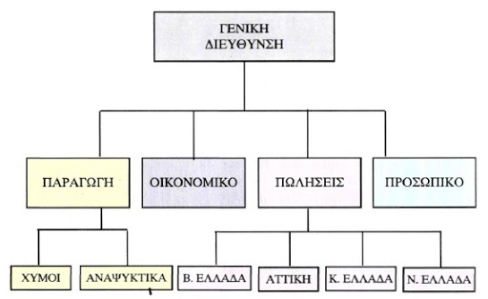
Οργανόγραμμα
Ένα οργανόγραμμα είναι απλοποιημένη σχηματική απεικόνιση της οργανικής δομής ή των λειτουργιών μιας επιχείρησης , ενός ιδιωτικού ή δημόσιου οργανισμού κτλ.

Slide 13
Παρατήρηση!
Το οργανόγραμμα κάθε εταιρίας μπορεί να διαφέρει σε σύγκριση με άλλες εταιρίες και εξαρτάται από τις ανάγκες που έχει κάθε φορά.

Slide 15
ΑΣΚΗΣΗ
Ποια από τις παρακάτω προτάσεις είναι σωστή και ποια λάθος;
α. Τα βασικά τμήματα ενός μηχανολογικού εργοστασίου είναι 4.
β. Το Σχεδιαστήριο-Αρχείο ανήκει στο τμήμα παραγωγής.
γ. Το τμήμα μελετών και έρευνας ασχολείται και με την εξεύρεση μεθόδων
για οικονομικότερη παραγωγή και βελτιωμένη ποιότητα προϊόντων.
δ. Το τμήμα Συσκευασίας ανήκει στο τμήμα παραγωγής
ε. Το τμήμα Ελέγχου της Ποιότητας παρακολουθεί συνέχεια την ποιότητα των προïόντων που παράγονται.
στ. Η κυριότερη ευθύνη του εμπορικού τμήματος είναι η προμήθεια πρώτων υλών και εργαλείων που χρειάζονται για την παραγωγική διαδικασία.

